Slide 1



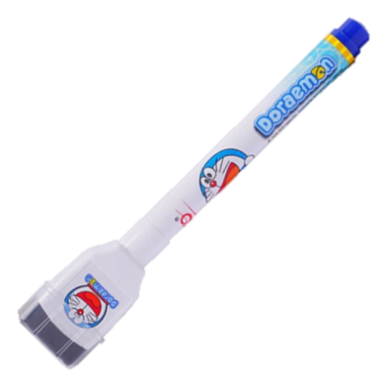

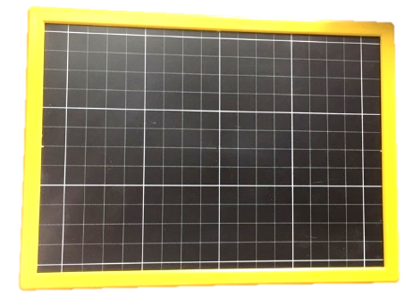

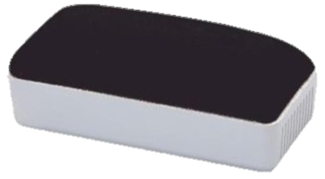
Chuẩn bị
Notes:
Tác giả bộ ppt Toán + TV1: Phan Thị Linh – Đà Nẵng
Sđt lh: 0916.604.268
+ Zalo: 0916.604.268
+ Facebook cá nhân: https://www.facebook.com/nhilinh.phan/
+ Nhóm chia sẻ tài liệu: https://www.facebook.com/groups/443096903751589
Hãy liên hệ chính chủ sản phẩm để được hỗ trợ và đồng hành trong suốt năm học nhé!

Slide 2
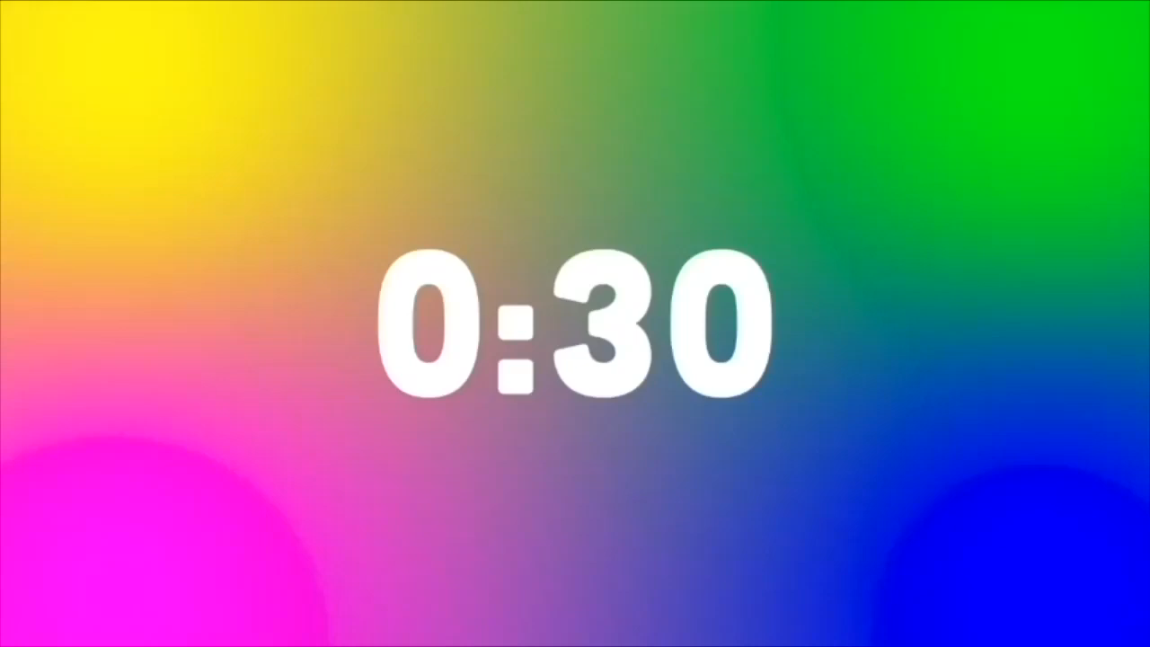
Notes:
Cho HS 30 giây ổn định
Tác giả bộ ppt Toán + TV1: Phan Thị Linh – Đà Nẵng
Sđt lh: 0916.604.268
+ Zalo: 0916.604.268
+ Facebook cá nhân: https://www.facebook.com/nhilinh.phan/
+ Nhóm chia sẻ tài liệu: https://www.facebook.com/groups/443096903751589
Hãy liên hệ chính chủ sản phẩm để được hỗ trợ và đồng hành trong suốt năm học nhé!

Slide 3


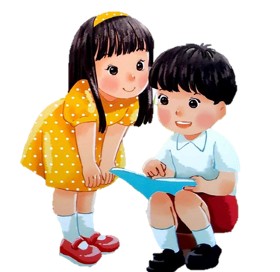
TIẾNG VIỆT 1
Notes:
Tác giả bộ ppt Toán + TV1: Phan Thị Linh – Đà Nẵng
Sđt lh: 0916.604.268
+ Zalo: 0916.604.268
+ Facebook cá nhân: https://www.facebook.com/nhilinh.phan/
+ Nhóm chia sẻ tài liệu: https://www.facebook.com/groups/443096903751589
Hãy liên hệ chính chủ sản phẩm để được hỗ trợ và đồng hành trong suốt năm học nhé!

Slide 4

Ôn và khởi động
Notes:
Tác giả bộ ppt Toán + TV1: Phan Thị Linh – Đà Nẵng
Sđt lh: 0916.604.268
+ Zalo: 0916.604.268
+ Facebook cá nhân: https://www.facebook.com/nhilinh.phan/
+ Nhóm chia sẻ tài liệu: https://www.facebook.com/groups/443096903751589
Hãy liên hệ chính chủ sản phẩm để được hỗ trợ và đồng hành trong suốt năm học nhé!

Slide 5
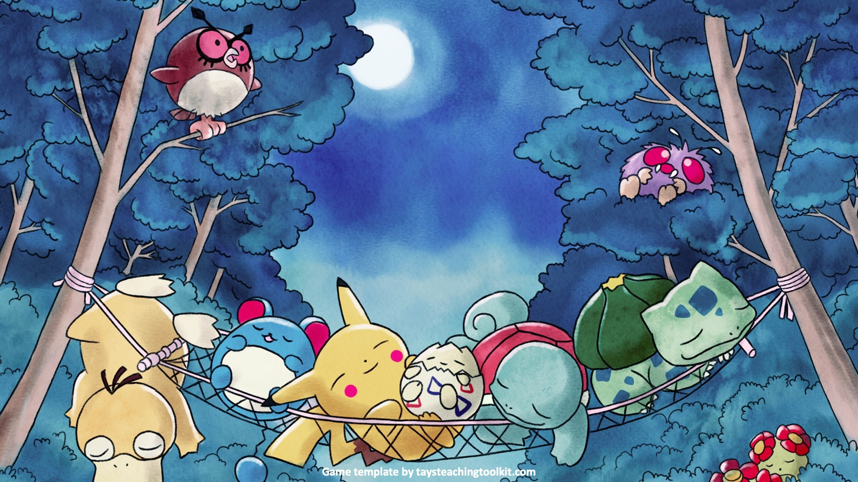

Sleeping

Slide 6





Snorlax
Charmander
Eevee
Pikachu

Slide 7
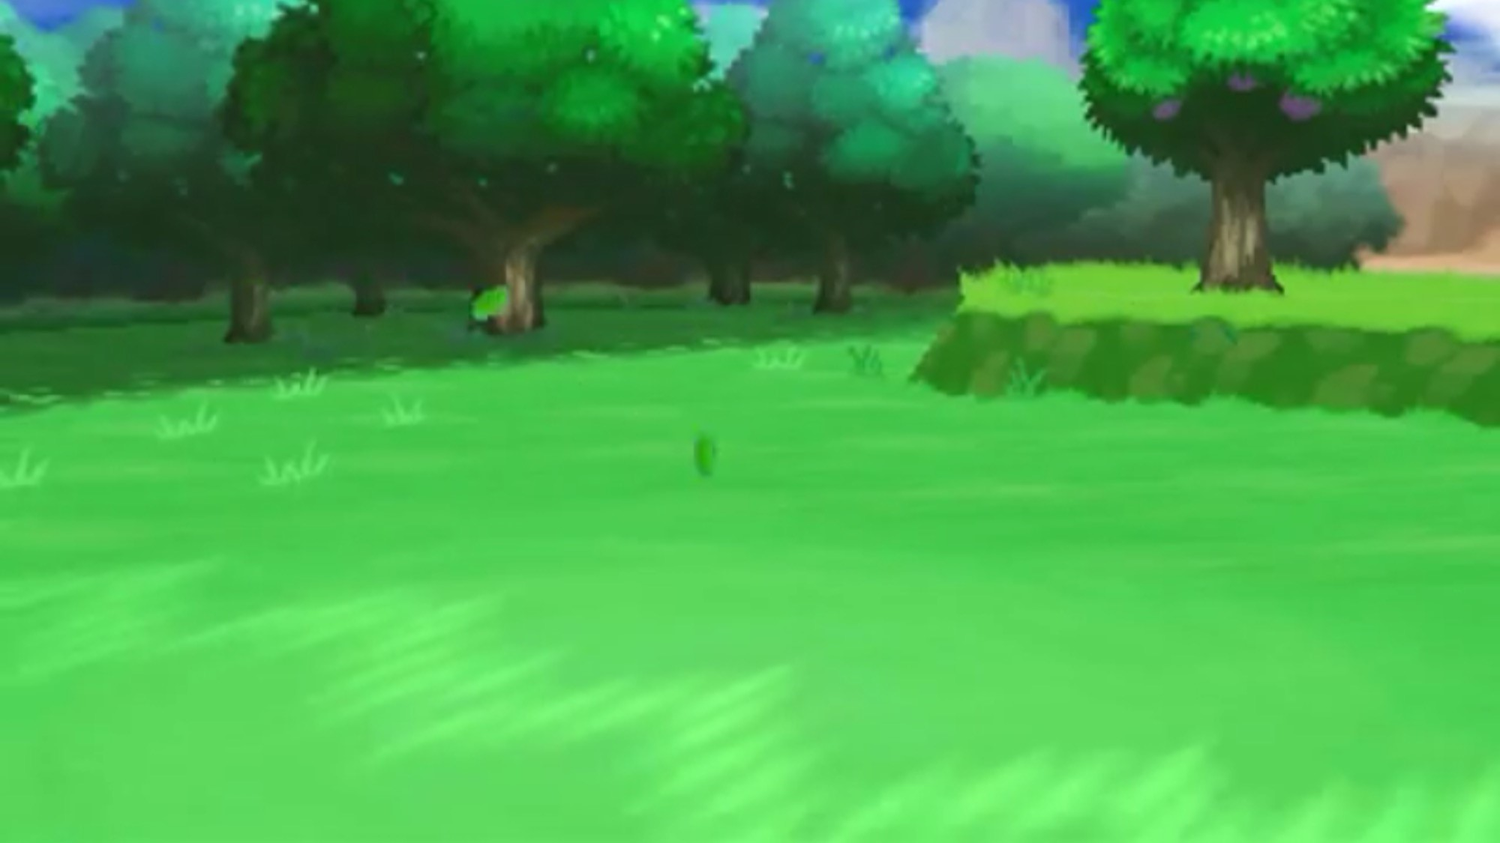


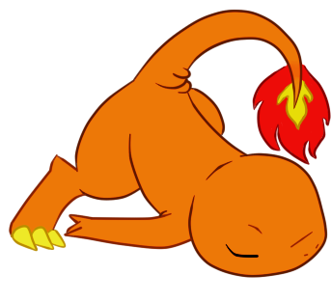



Cùng Đánh thức Pokemon nào!

Slide 8




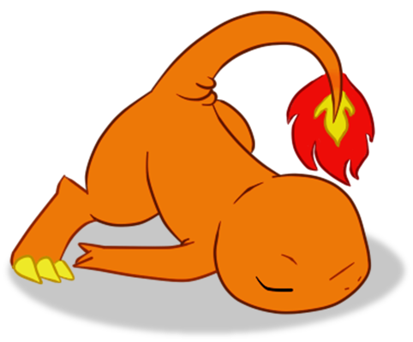
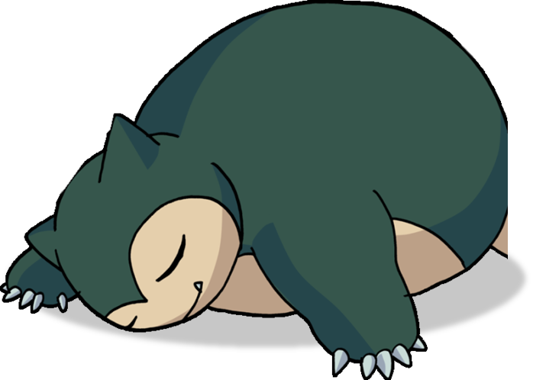


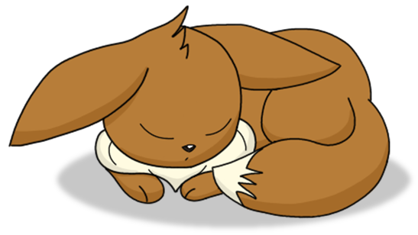



Cùng Đánh thức Pokemon nào!

Slide 9



Nhờ đâu mà Nam gặp lại bố và em khi bị lạc ở công viên?
A. Nhờ Nam bình tĩnh nhớ và làm theo lời bố dặn.
B. Nhờ Nam chạy nhanh.
C. Nhờ có chú bảo vệ giúp Nam.

Slide 10

Từ ngữ nào viết đúng chính tả?
A. giảng bài
B. dảng bài
C. giản bài

Slide 11
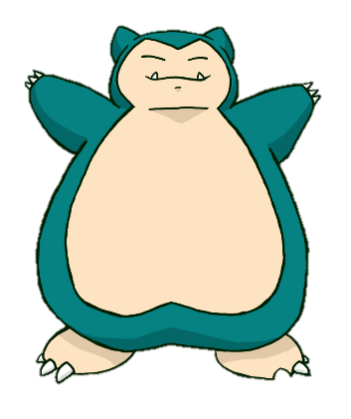
Vì sao chúng ta nên tuân thủ sự điều khiển của đèn giao thông?
A. Vì đèn giao thông là của các chú cánh sát.
B. Để không bị chú cảnh sát phạt
C. Để đảm bảo an toàn khi đi lại

Slide 12

Từ ngữ nào viết đúng chính tả?
A. sợ hải
B. sợ hãi
C. xợ hãi

Slide 13
Yeahhhh!

Slide 14




1
Tìm từ ngữ có tiếng chứa vần oanh, uyt, iêu, iêm
iêu
uyt
iêm
oanh
1

Slide 15
?
nhiều
buổi chiều
?
iêu
?
hiểu bài
thời khoá biểu
?
?
?
thiếu
hạt tiêu
Notes:
Vì hđ này lặp lại nhiều tuần khá nhàm chán nên mn cho HS đoán thêm để thay đổi không khí ạ.
Sau khi hs nêu xong thì GV cũng có một số từ ngữ nhưng bị che khuất vần và dấu thanh. GV đố HS đoán và đọc được. Nếu k đủ thời gian thì thầy cô có thể là người tự lật hoặc cho HS lật một vài từ thôi ạ
Click vào dấu hỏi để ra đáp án

Slide 16
?
?
xe buýt
quả quýt
uyt
nguýt
?
huýt sáo
?
?
xuýt xoa
tuýt còi
Notes:
Nguýt giống với liếc mắt nhưng nó mang ý k ưa ai đó

Slide 17
?
?
quý hiếm
tìm kiếm
iêm
?
?
hồng xiêm
nghiêm túc
?
tiêm thuốc
trăng
lưỡi liềm
?

Slide 18
?
?
loanh quanh
chim oanh
oanh
?
?
ngoảnh mặt
hoạnh hoẹ
?
khoanh tròn
?
mới toanh
Notes:
Hoạnh hoẹ: bắt bẻ điều này điều nọ để ra oai, làm khó dễ cho người khác.
Ví dụ: Lớp trưởng hoạnh hoẹ, bắt bẻ các bạn trong lớp là việc không nên làm.

Slide 19
2
Tìm lời khuyên phù hợp với mỗi bài mà em đã học
Tên bài đọc
Lời khuyên
Rửa tay trước khi ăn
Không mở cửa cho người lạ khi ở nhà một mình.
Lời chào
Cần phải rửa tay sạch trước khi ăn để phòng bệnh.
Khi mẹ vắng nhà
Nhớ chào hỏi khi gặp gỡ.
Khi đi đường, cần phải tuân thủ sự điều khiển của đèn giao thông.
Nếu không may bị lạc
Khi đi chơi chỗ đông người, phải chú ý đề phòng bị lạc.
Đèn giao thông
2
Notes:
GV click chuột vào các ô xanh thì hiệu ứng nối xuất hiện nhé. Rê chuột sao cho thấy bàn tay thì mới đúng hiệu ứng nhé. Còn chuột là cái mũi tên thì click vào nó sẽ nhảy qua slide khác

Slide 20

Giải lao
Notes:
Tác giả bộ ppt Toán + TV1: Phan Thị Linh – Đà Nẵng
Sđt lh: 0916.604.268
+ Zalo: 0916.604.268
+ Facebook cá nhân: https://www.facebook.com/nhilinh.phan/
+ Nhóm chia sẻ tài liệu: https://www.facebook.com/groups/443096903751589
Hãy liên hệ chính chủ sản phẩm để được hỗ trợ và đồng hành trong suốt năm học nhé!

Slide 21
Notes:
Cho HS 30 giây ổn định

Slide 22
3
Chọn việc làm ở B phù hợp với tình huống ở A
A
B
Gặp gỡ ai đó lần đầu và em muốn người đó biết về em
cảm ơn
Được ai đó giúp đỡ
xin lỗi
Có lỗi với người khác
giới thiệu
chúc mừng
Muốn người khác cho phép làm điều gì đó
xin phép
Khi bạn bè hoặc người thân có niềm vui
3
Notes:
GV click chuột vào các ô xanh thì hiệu ứng nối xuất hiện nhé.

Slide 23

4
Kể với bạn về một tình huống em đã nói lời cảm ơn hoặc xin lỗi
4

Slide 24
5
Viết một câu về điều em nên làm hoặc không nên làm
Em nên rửa tay bằng xà phòng.
Em nên đi bộ trên vỉa hè.
Em không nên tự ý đi ra khỏi lớp.
Em không nên nói dối.
…
Notes:
Thầy cô có thể bổ sung câu mẫu vào nhé

Slide 25



6
Đọc mở rộng
a. Tìm một cuốn sách viết về những điều em cần biết trong cuộc sống hằng ngày.
b. Nói với bạn về điều em học được từ những nội dung đã đọc.
6
Notes:
GV nên tìm hiều trước và chuẩn bị sách giới thiệu cho hs

Slide 26
Dặn dò:
Xem lại bài từ trang 64 đến trang 83.
Hoàn thành vở bài tập.
Chuẩn bị bài mới: Kiến và chim bồ câu (trang 84, 85).

